Slide 1
सोलर ड्रायर
ऊर्जा व पर्यावरण

Slide 2
उद्देश
ह्या भागा मध्ये आपण सौर वाळवणी यंत्र (सोलर ड्रायर)
कसे कार्य करतो ते जाणून घेणार आहोत.

Slide 3
सौर वाळवणी यंत्र (सोलर ड्रायर)
शेतीमाल (भाज्या, फळे, धान्ये) नाशवंत असल्यामुळे तो दिर्घ काळ टिकवता येण्यासाठी निर्जलीकरणाची आवश्‍यकता असते. हे निर्जलीकरणाचे काम सौर वाळवणी यंत्र (सोलर ड्रायर) ह्या यंत्राच्या सहाय्याने केले जाते

Slide 4
निर्जलीकरणाची आवश्‍यकता
निर्जलीकरणाचे फायदे :
बुरशीजन्य सुक्ष्मजीवा पासून शेतीमालाचे रक्षण होते व त्यामुळे तो दीर्घ काळ टिकवता येतो
शेतीमालाच्या वजनात व आकारात घट होते व त्यामुळे, त्यावर होणार्या वाहतूक व साठवणूकी वरील खर्चात बचत होते

Slide 5
सोलर ड्रायरचे मूलभूत तत्व
बाजारात जरी वेगवेगळ्या प्रकारचे सोलर ड्रायर उपलब्ध असले तरी त्यांचे कार्य करण्याचे मूलभूत तत्व एकच असते आणी ते म्ह्णजे पदार्थातील पाणी काढून घेणे

Slide 6
बांबू पासून बनविलेला सोलर ड्रायर
काळ्या रंगाची प्लास्टिक शीट – तळाकडील बाजू व मागील बाजूस
बांबू पासून बनविलेली त्रिकोणी रचना
हवा बाहेर येण्याचा मार्ग
हवा बाहेर येण्याचा मार्ग
पारदर्शक प्लास्टिक शीट
पारदर्शक प्लास्टिक शीट – दोन्ही कडेच्या बाजू व समोरील बाजूस
हवा आंत जाण्याचा मार्ग

Slide 7
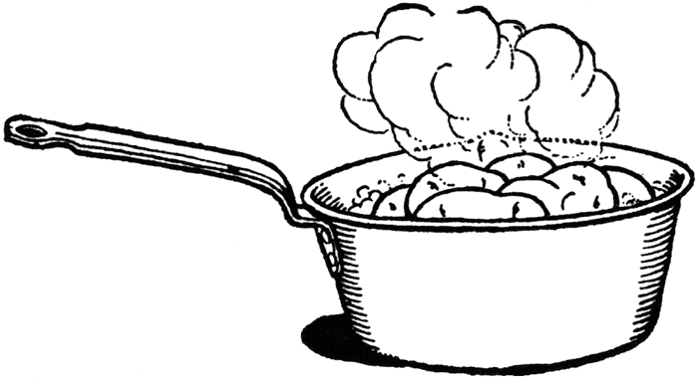
सोलर ड्रायर कसे कार्य करतो?
पदार्थातील बाष्पा मुळे हवा थोड्या प्रमाणात थंड होते. ही प्रक्रिया पदार्थाचे निर्जलीकरण करते
आंत आलेली हवा अजून जास्त गरम होते
बाहेरील गरम हवा आंत येते

Slide 8
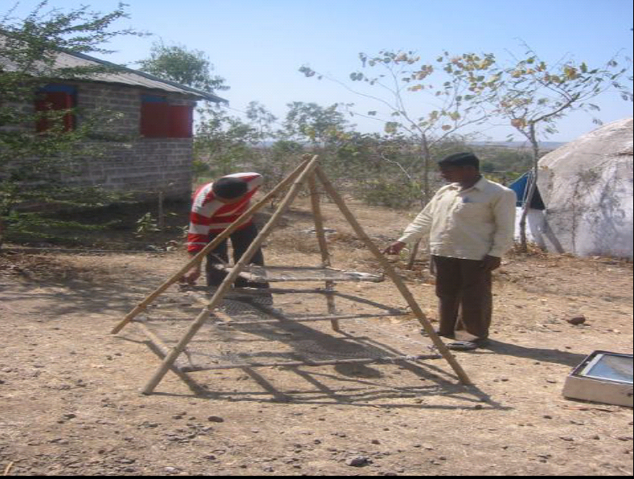
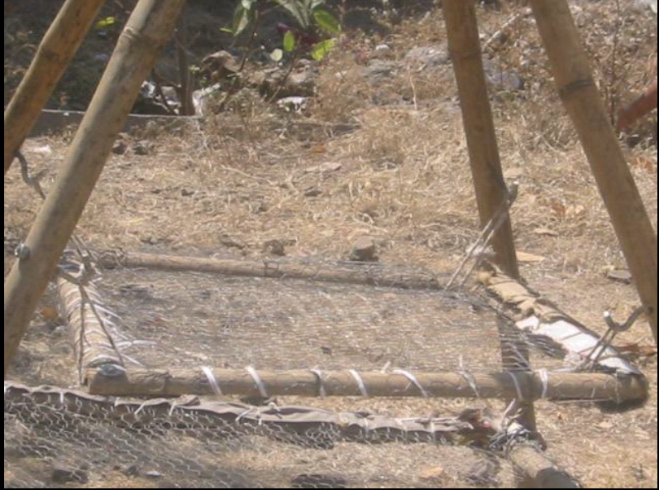
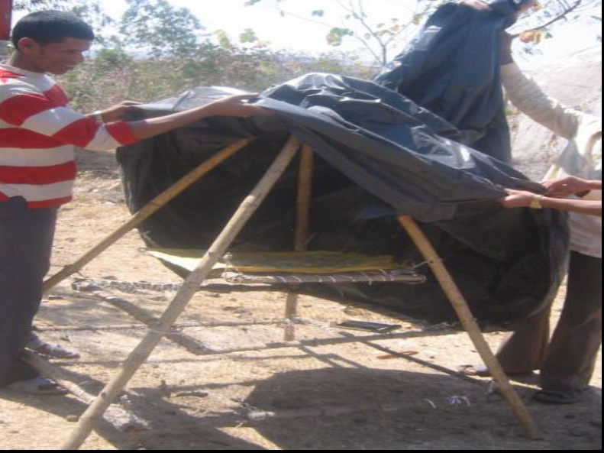
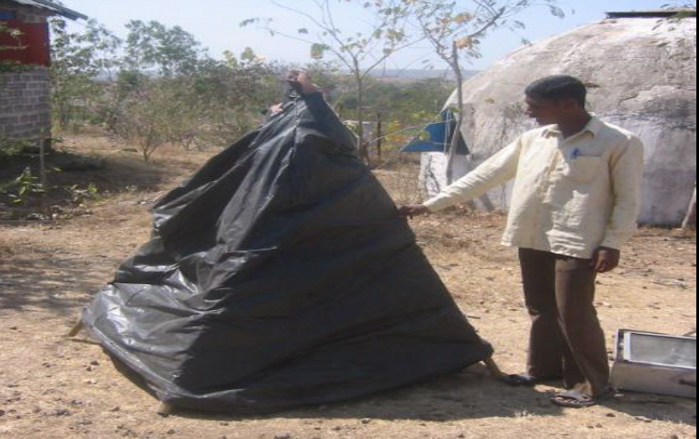
विज्ञान आश्रम मध्ये बांबू पासून बनविलेला सोलर ड्रायर
1.
2.
3.
4.

Slide 9
सोलर ड्रायरचे फायदे
वीजे वर किंवा इतर इंधनावर चालणार्या ड्रायर पेक्षा सोलर ड्रायर हा खूपच किफायतशीर असतो
बांबू पासून बनविलेला सोलर ड्रायर हा ड्रायरचा अतिशय साधा प्रकार आहे . या मध्ये ड्रायींग चेंबर व कलेक्टर एकत्रच असल्यामुळे बनविण्याचा सुरुवातीचा खर्च कमी असतो
सोलर ड्रायरमुळे वाळविण्यासाठी ठेवलेल्या पदार्थाचे वारा, धूळ,माती ह्यापासून संरक्षण होते
बाजारात उपलब्ध असणारे ग्रीन हाउस सोलर ड्रायर हे बांबू पासून बनविलेल्या सोलर ड्रायर पेक्षा जास्त चांगल्या कार्यक्षमतेचे असतात व ते मुख्यत्वे फळं, मासे, कॉफी असे खाद्य पदार्थ वाळविण्यासाठी वापरतात कारण अशा पदार्थांचे वाया जाण्याचे प्रमाण अधिक आहे

Slide 10
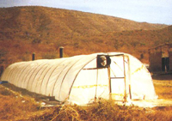
सोलर टनेल ड्रायर
डॉ. पंजाबराव देशमुख कृषी विद्यापीठ, अकोला येथे असलेल्या सोलर टनेल ड्रायरबाबत माहिती :
सोलर टनेल ड्रायरमध्ये सफेद मुसळी, पान पिंपरी, हळद, मिरची, आवळा कॅंडी, बटाटा चिप्स, हिरवा भाजीपाला वाळविता येतो. या यंत्राची वाळवण्याची क्षमता 100 किलो एवढी आहे.
1) सोलर टनेल ड्रायर अर्धदंडगोलाकार, 3 x 6 मीटर आकाराचा आहे. याची उंची दोन मीटर आहे.
2) 25 मि.मी. आकाराचे लोखंडी पाइप अर्धगोलाकार आकारात वाकवून सोलर टनेल ड्रायर तयार केला आहे.
3) टनेल ड्रायरचा जमिनीलगतचा पृष्ठभाग सिमेंट कॉंक्रीटचा बनविलेला आहे, त्यावर काळा रंग दिलेला आहे. काळा रंग सूर्यकिरणातील जास्त उष्णता शोषून घेतो, तसेच उत्तर दिशेला आतून नॉर्थ वॉल बसविलेली आहे. 4) अर्धगोलाकार पाइपवर अल्ट्रा व्हायोलेट पॉलिथिलीन फिल्म (200 मायक्रॉन जाडी) झाकलेली आहे.

Slide 11
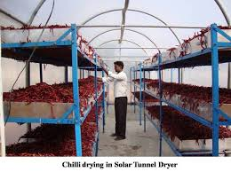
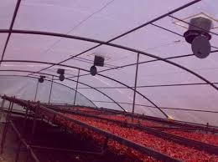
सोलर टनेल ड्रायर
5) सोलर टनेल ड्रायरमध्ये दिवसा "ग्रीन हाऊस इफेक्‍ट'मुळे आतील तापमानात बरीच वाढ होते. आतील तापमान वातावरणातील तापमानापेक्षा 15 ते 20 अंश सेल्सिअस अधिक राहते. भर दुपारी ते 60 ते 65 अंश सेल्सिअसपर्यंत पोचते. 6) वाढलेल्या तापमानाचा उपयोग धान्य/ भाजीपाला/ फळे वाळविण्याकरिता करण्यात येतो. 7) ड्रायरमधील गरम हवा व सूर्याची किरणे या दोन्हीद्वारा पदार्थाची आर्द्रता लवकरात लवकर कमी होते, पदार्थ सुकण्यास मदत होते. 8) या ड्रायरमध्ये अतिनील किरणे आत शिरत नसल्यामुळे पदार्थाची चव, रंग व गुणवत्ता टिकून राहते. बाहेरपेक्षा कमी कालावधीत पदार्थ सुकल्यामुळे उच्च गुणवत्तेचे पदार्थ प्राप्त होतात.
सोलर टनेल ड्रायरमध्ये मिरची वाळविली जात आहे

